Slide 1

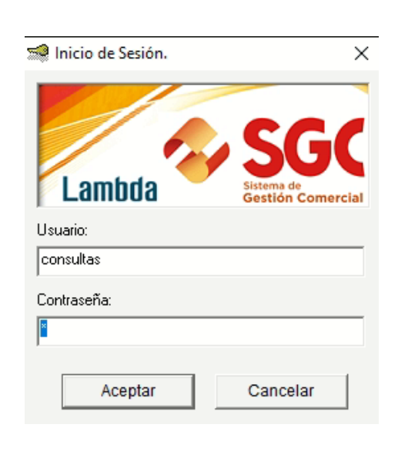
Consulta en Sistema para Sub Comisiones
Usuario: Consultas
Contraseña: U

Slide 2
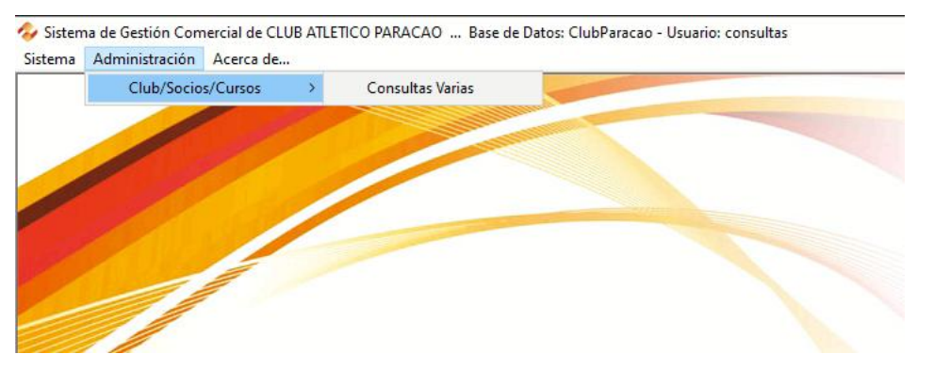
Administración
Club/Socios/Cursos
Consultas Varias

Slide 3
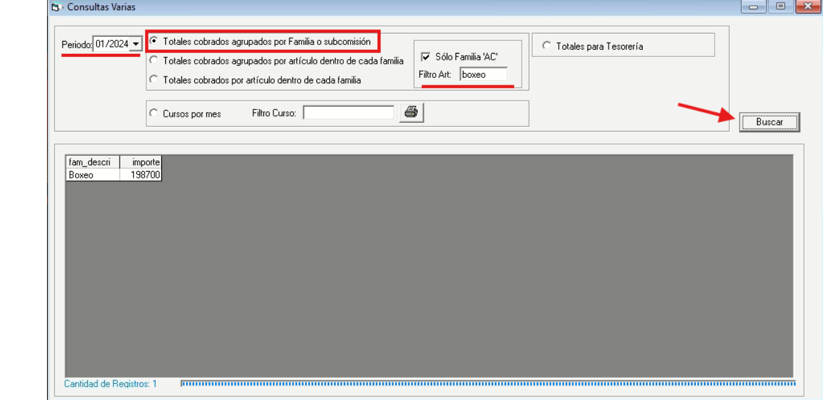
Totales cobrados agrupados
por Familia o Subcomisión

Slide 4
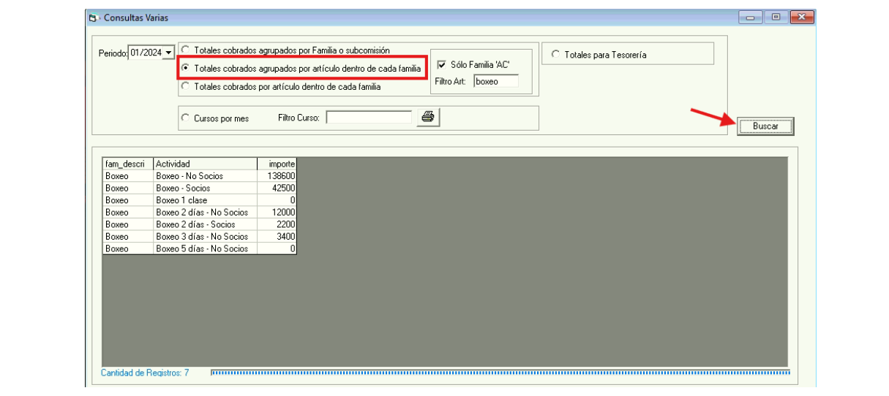
Totales cobrados agrupados
por articulo dentro de cada familia

Slide 5
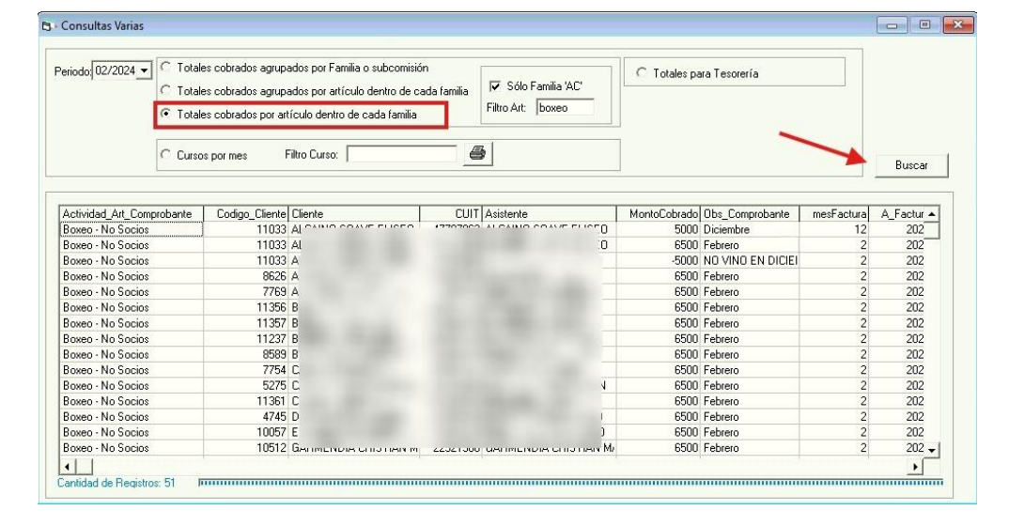
Totales cobrados por articulo
dentro de cada familia

Slide 6
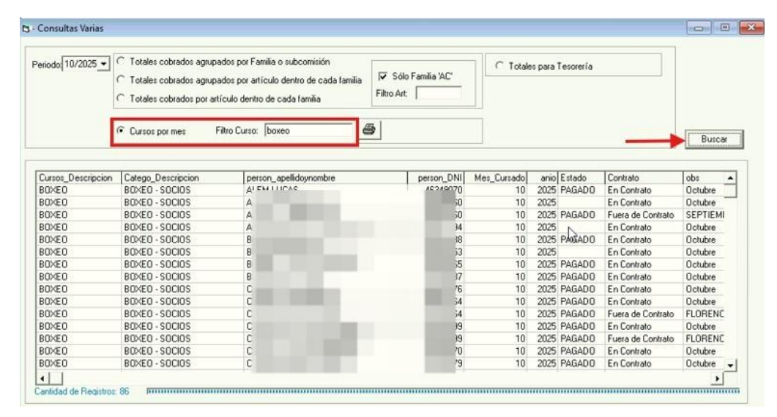
Cursos por mes

Slide 7
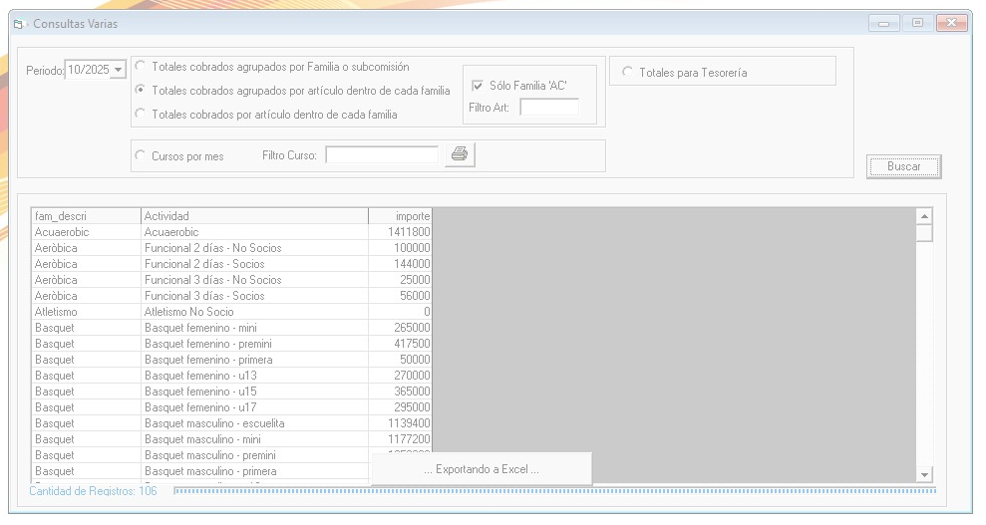
¿Como nos hacemos de la información para poder usarla?

Slide 8
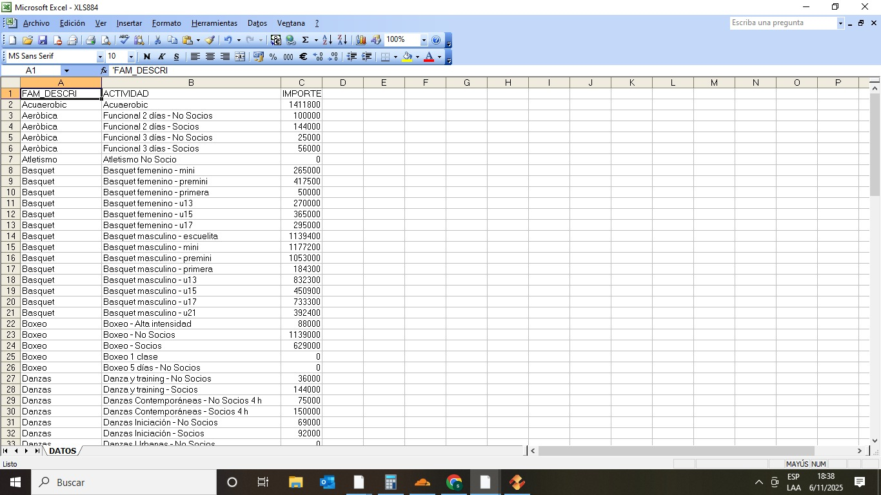

Slide 9

Gracias por acompañar
el desarrollo de
nuestro querido club
con su Pasión !!!

